Slide 1
Final Demonstration
Device List
TEAM 두리번두리번

Slide 2
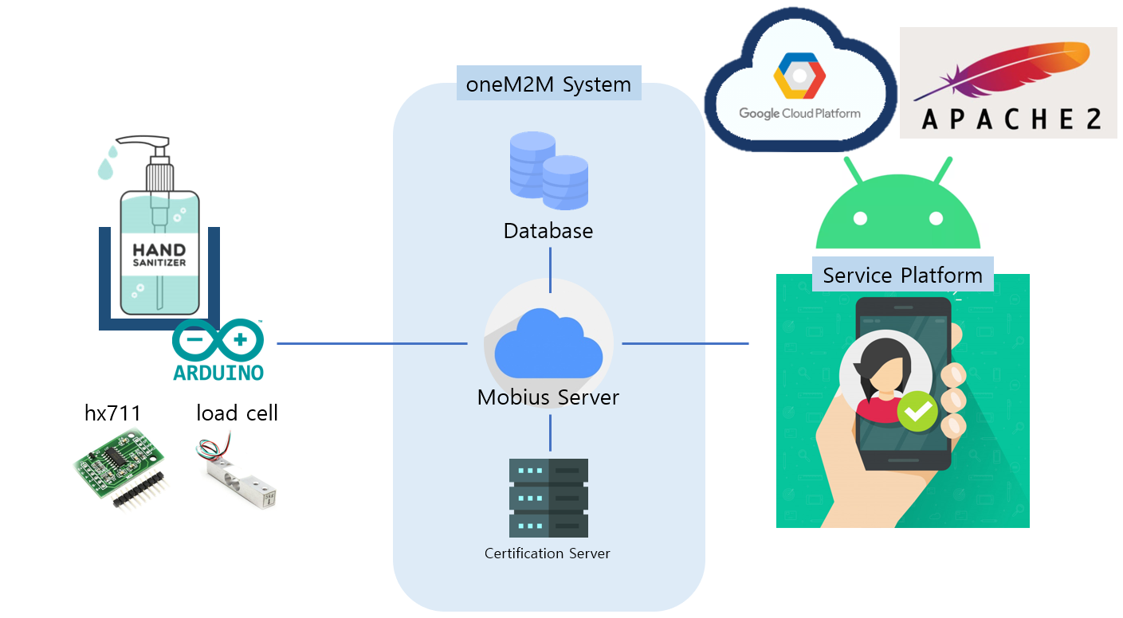
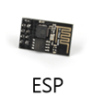
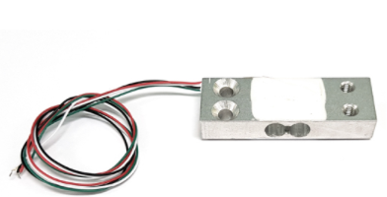
사용장소 :
세종대학교 강의실
Wifi 통신
무게 측정 범위 : 최대 5Kg

Slide 3
손소독제 with 아두이노
1. HX711, LOAD Cell -> 무게 센서로서 무게 데이터 변화를 감지하는 기능을 구현한다.
2. ESP-01 & ESP-01 어뎁터 -> 통신모듈로서, 아두이노 우노와 브레드보드에 부착되어 서버로 무게 데이터를 전송하는 것을 구현한다.
3. 아두이노uno,브레드보드,점퍼케이블 -> 무게 센서 작동, 통신모듈 작동 등의 기능을 통합적으로 수행하는 것을 구현한다.
서버
인증 기능 -> 관리자만 서버에서 제어가 가능하도록 서버 상에서 인증 기능을 구현한다.
각 위치별 손소독제 데이터를 수집한다. ( 데모 구현시 다수의 손소독제를 실험 하는 것이 어려우므로, 실제 손소독제 모델은 하나를 쓰되, 테스트 데이터를 통해 구현할 예정)
아두이노 기기를 통해 각 손소독제에 대한 무게 변화가 단위시간마다 업데이트 되는 것을 구현한다.
손소독제 사용량을 기반으로 인구 혼잡도를 추측하고 이를 숫자로 표현하는 알고리즘을 구현한다.
ex) 기준 : 하루동안 손소독제 사용량
데이터화
. 1병 이상 : 혼잡도 레벨 3
0.5병 이상 : 혼잡도 레벨 2
이하 : 혼잡도 레벨 1
앱
서버(웹) 상의 데이터를 바탕으로 시각화 하는 기능을 탑재한 앱을 구현한다.
서버(웹)에 업데이트 되는 정보를 바탕으로 일정 시간마다 손소독제 고갈에 따른 알림이 앱에서 울리도록 구현한다.
서비스 구현 범위
손소독제 : 데모 버전임을 감안하여 한개의 손소독제 양만을 측정 (실 서비스에선 세종 AI센터를 예를 든다고 했을 경우, 센터 내 강의실의 모든 손소독제의 양을 받아온 뒤, 이를 보여주어야 함)
측정 무게
최대 측정 범위 : 5kg 최대 허용 범위 : 7.5kg
3. 서비스 특성상 각 관리자별 로그인 구현기능이 필요하지만, 데모버전임을 고려하여 한명의 관리자만을 위한 서비스로 구현한다. ( 로그인 기능 구현 X )
4. 네트워크 : Sejong 와이파이 사용

Slide 4
Device List
분류 | 기기 명칭 | 용도
개발 도구 | 아두이노 Uno | 다양한 핀과 단자로 이루어져 있으며, 핀과 단자들은 다른 보드 및 센서 응용에 이용된다.
개발 도구 | 브레드보드 400핀 | 전자 회로를 쉽게 구성할 수 있는 기기, 소자를 삽입함으로써 회로를 구성할 수 있다.
개발 도구 | 점퍼케이블 | 브레드보드에 직접 연결하고 아두이노에 바로 꽂아서 사용할 수 있는 케이블이다.
센서 | 로드셀 | 하중을 가하면 그 크기에 비례하여 전기적 출력 또는 신호가 발생된다.
센서 | HX711 | 아날로그를 디지털로 변환하는 장치. 로드셀을 이용할때 함께 사용되는 보드이다.
통신 모듈 | ESP-01 | ESP-01 은 ESP8266 기반의 작은 모듈로, 활용도가 높은 와이파이 칩셋이다
통신 모듈 | ESP-01 – 어뎁터 모듈 | ESP-01 Wi-Fi 모듈로 5V 마이크로 컨트롤러를 쉽게 사용할 수 있다.

Slide 5
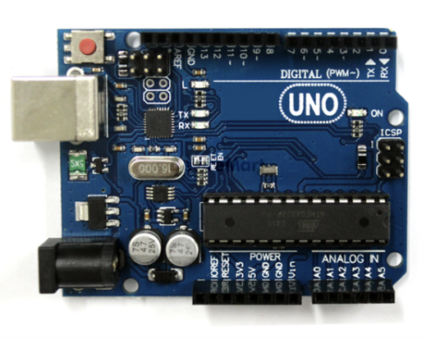
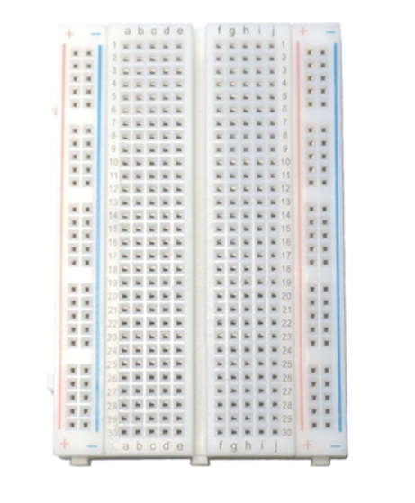
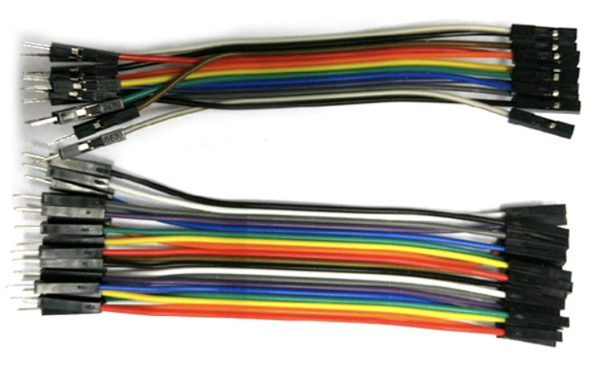
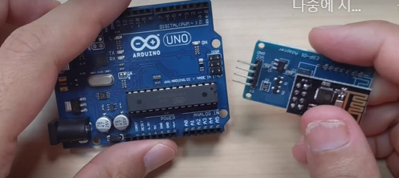
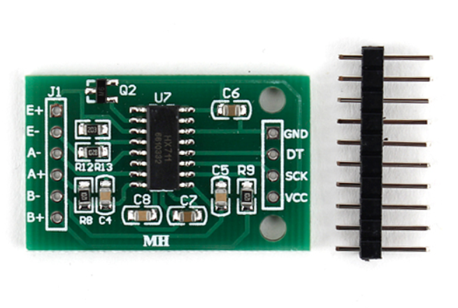
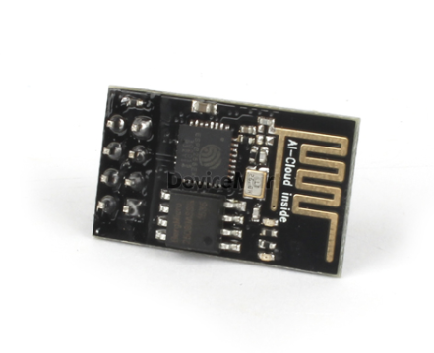
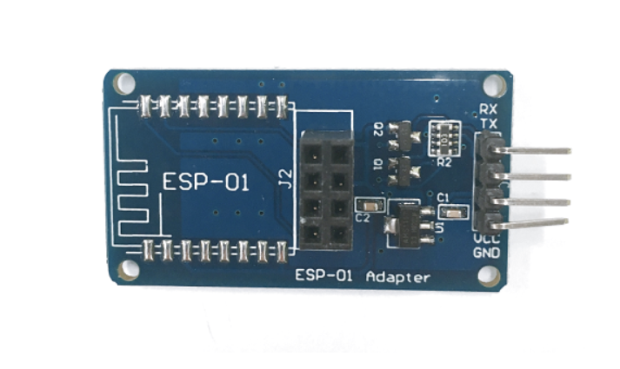
Device List - Images
아두이노 Uno
브레드 보드
점퍼 케이블
HX711
로드셀
ESP-01
ESP-01 어뎁터

Slide 6
Device Purchase Links
기기 명칭 | 수량 | 금액 | 구매 링크
아두이노 Uno | 1 | ₩6,500 | https://www.devicemart.co.kr/goods/view?no=1245596
브레드보드 400핀 | 1 | ₩700 | https://www.devicemart.co.kr/goods/view?no=1328148
점퍼케이블(M/M) | 1 | ₩850 | https://www.devicemart.co.kr/goods/view?no=1321196
점퍼케이블(M/F) | 1 | ₩850 | https://www.devicemart.co.kr/goods/view?no=1321195
로드셀 | 1 | ₩13,000 | https://www.devicemart.co.kr/goods/view?no=1360976
HX711 | 1 | ₩1,700 | https://www.devicemart.co.kr/goods/view?no=1327440
ESP-01 | 1 | ₩2,400 | https://www.devicemart.co.kr/goods/view?no=1279338
ESP-01 – 어뎁터 모듈 | 1 | ₩3,300 | https://www.devicemart.co.kr/goods/view?no=6500189
계 | 29,300

